Slide 1
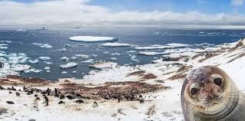
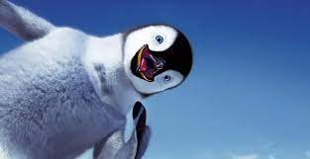
1
«ТВАРИНИ АНТАРКТИДИ
ТА ЇХ ВИДОВА
ХАРАКТЕРИСТИКА»

Slide 2
ВСТУП
2
Обєктом дослідження є представники тварин Антарктиди.
Предмет: дослідження біорізноманіття тварин
Антарктиди та їх видова характеристика.
Мета: всебічне вивчення біорізноманіття та видової
характеристики тварин Антарктиди.
Завдання:
-- ознайомитися із загальною характеристикою континенту;
-- розглянути своєрідність тваринного світу Антарктиди;
-- ознайомитися з деякими представниками тварин
Антарктиди.
Структура роботи. Курсова робота складається зі
вступу,двох розділів,висновків, списку використаної
літератури та додатків.

Slide 3
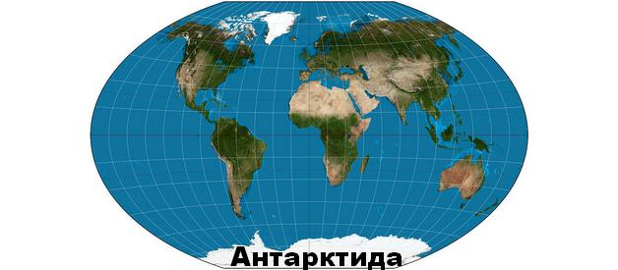
3
Розділ 1.
Загальні відомості про Антарктиду
.
Географічне положення.Історія відкриття.
Антарктида (від грец. αντι - проти та грец. αρκτικος - північний) - континент у південній півкулі навколо географічного південного полюса, омивається Атлантичним, Індійським та Тихим океанами. Займає 10% поверхні Землі, там розташовані 90% світових запасів льоду, в яких сконцентровано 70% прісної води на Землі.

Slide 4
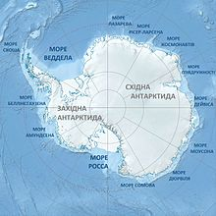
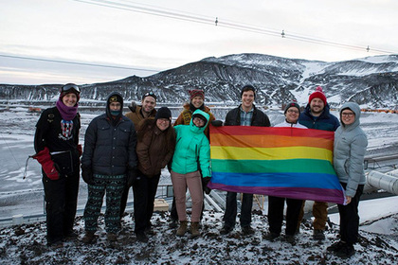
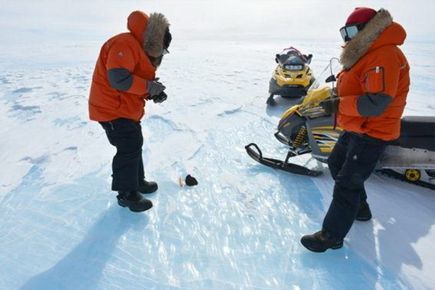
Антарктида - материк міжнародного співробітництва. Тут немає постійного населення.
4

Slide 5
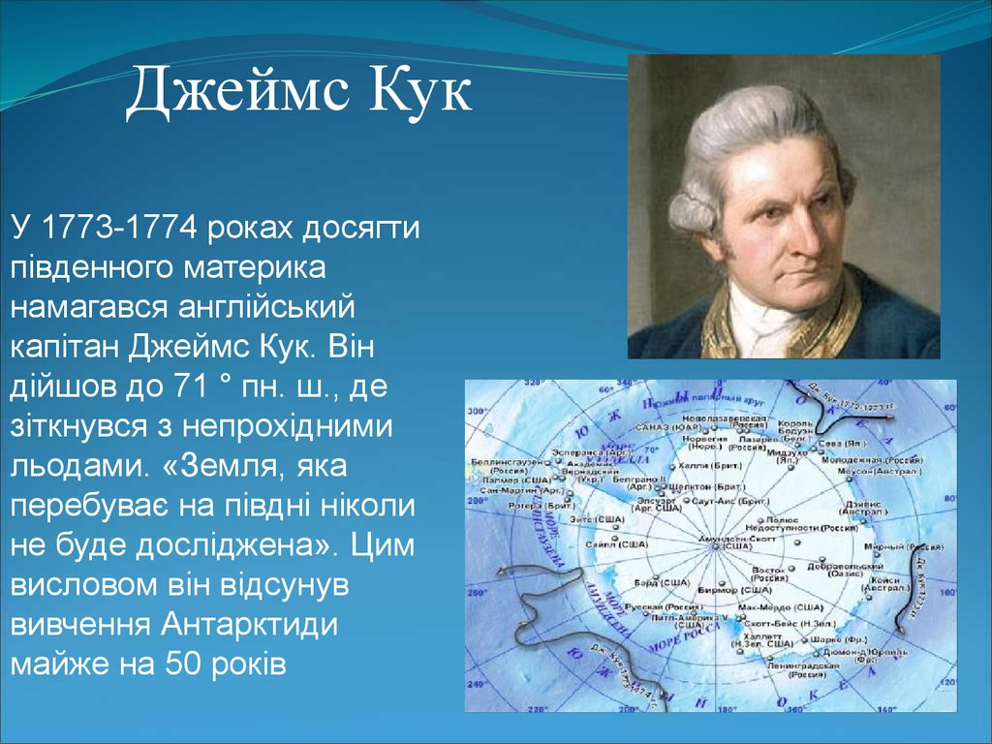
5

Slide 6
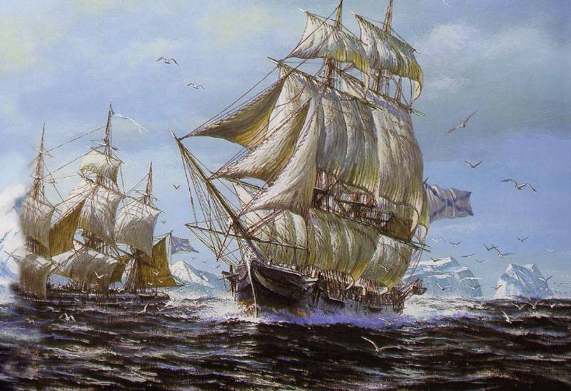
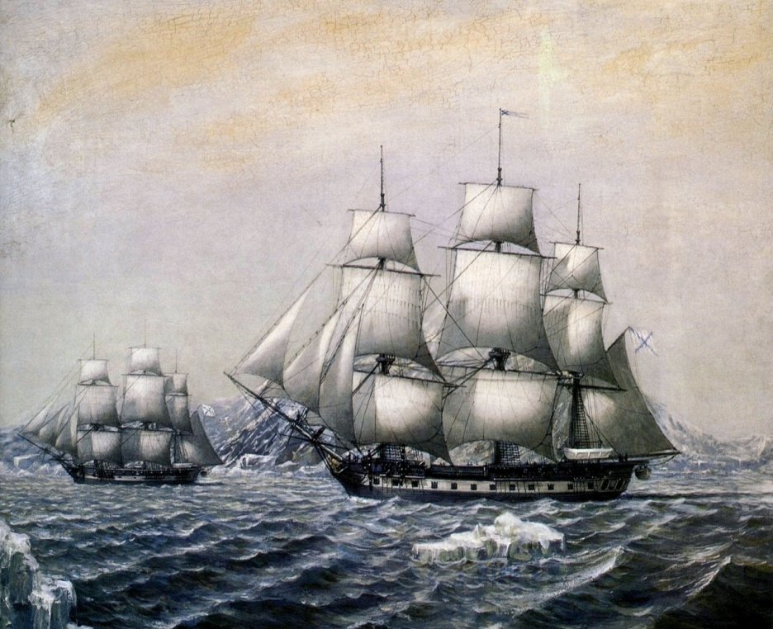
6
Датою відкриття Антарктиди вважається 16 січня 1820 р., а першовідкривачами — російська експедиція на суднах "Восток" і "Мирний"

Slide 7
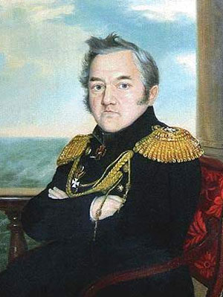
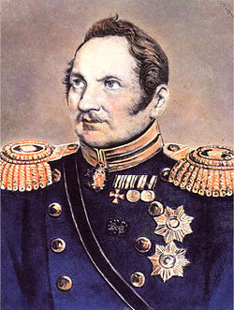
Очолювали експедицію Фадей Беллінсгаузен та Михайло Лазарєв. Експедиція довела існування Південного полярного материка, визначила його межі, зробила описання берегів, антарктичного льоду та особливостей клімату Антарктики.
7
М.Лазарєв
(1788-1851)
Ф.Беллінсгаузен
(1778-1852)

Slide 8
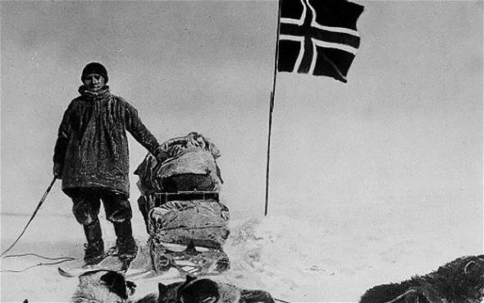
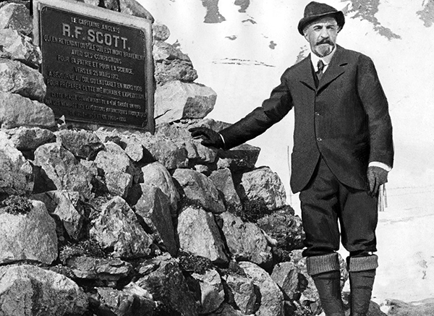
8
Серед дослідників Антарктиди, які вперше проникли вглиб континенту, були норвежець Руаль Амундсен та англієць Роберт Скотт.
Р.Амундсен
Р.Скотт

Slide 9
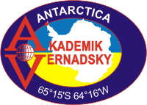
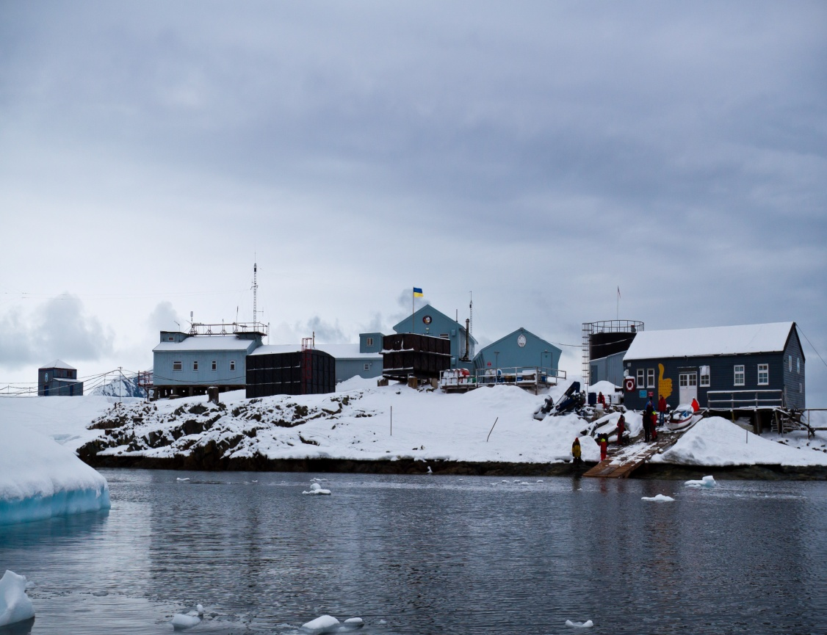
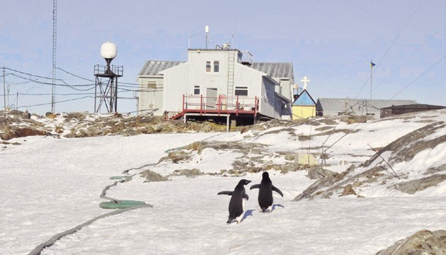
Всебічне вивчення континенту почалося з другої половини XX ст. Для дослідження були використані спеціально обладнані судна, авіація, санно-тракторні поїзди, метеорологічні супутники. Нині на материку —діє 39 наукових станцій і баз, що належать 18 державам, які ведуть дослідження в Антарктиді. З 1996 р. почала діяти українська наукова станція "Академік Вернадський".
9

Slide 10
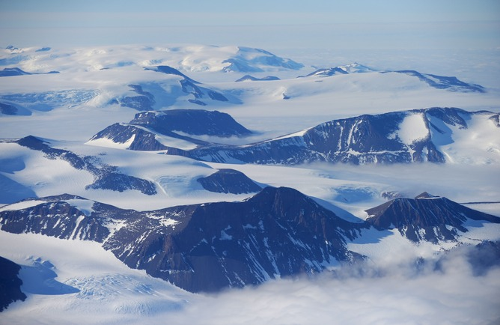
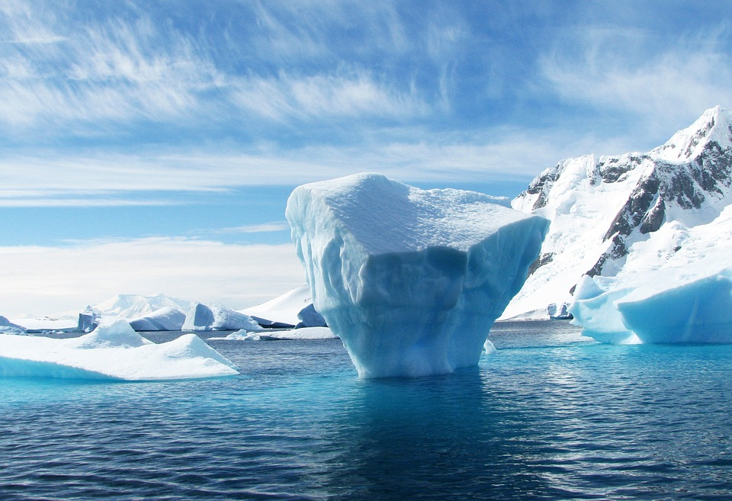
10
Рельєф і клімат.
Рельєф Антарктиди незвичайний, двоповерховий: згори - льодовиковий, знизу - земної кори (корінний). Поверхня материка вкрита велетенським льодовиковим щитом. Він має вигляд купола, що припіднято у центральній частині. Середня потужність льодовикового покриву - 2000 м, що приблизно дорівнює висоті Говерли (2 061 м). У центральній частині товща його досягає більш ніж 4 000 м.

Slide 11
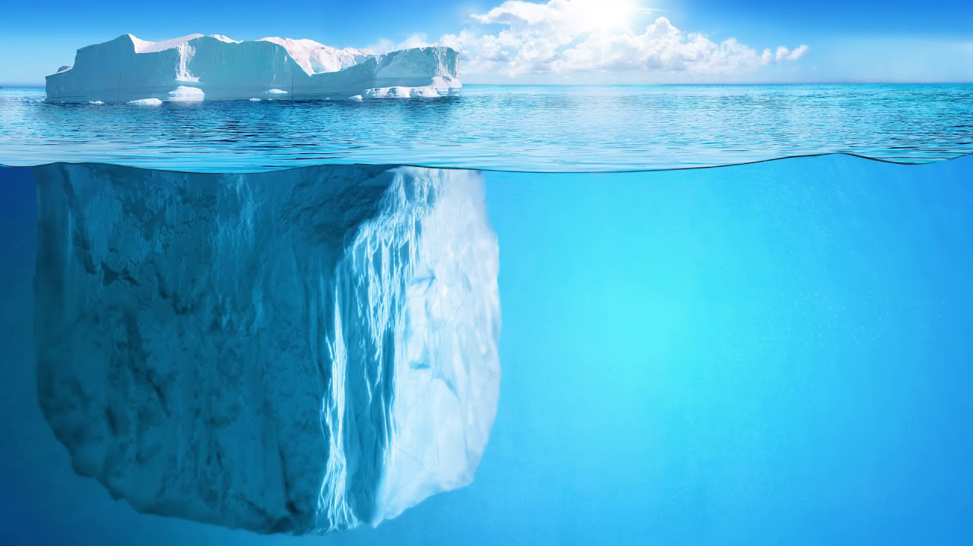
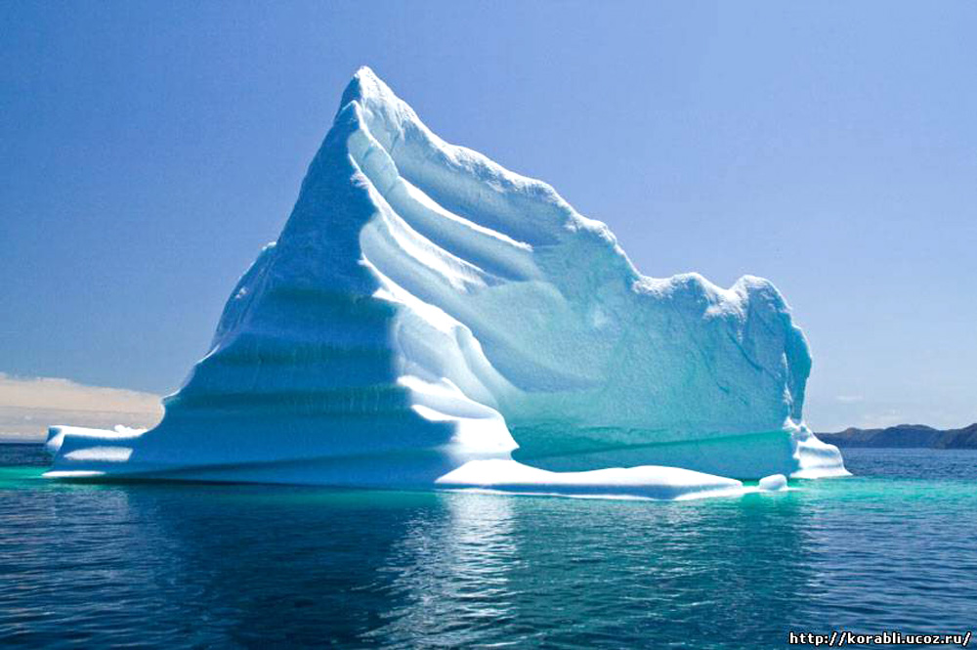
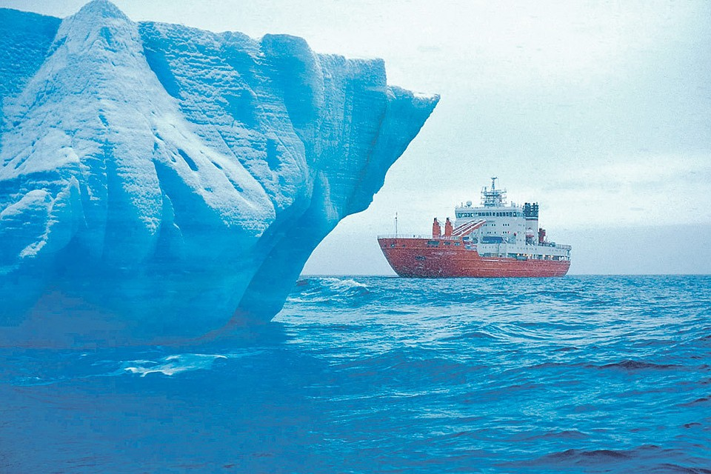
Льодовики Антарктиди знаходяться у постійному русі, поступово сповзаючи в океан. На узбережжі край льодовика відколюється, і так народжуються айсберги.
11

Slide 12
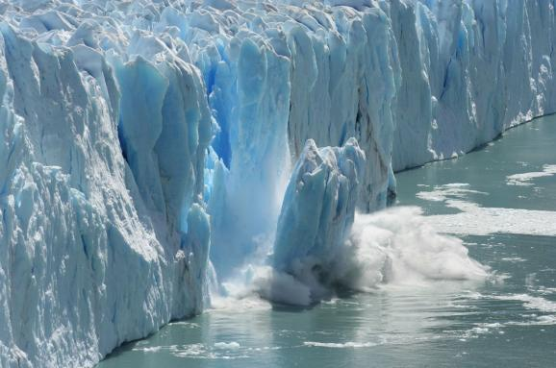
12
У квітні 2018 року вченими було виявлено приховане танення під поверхнею океану - посилюється, що незабаром дозволить Антарктиді обігнати Гренландію за ступенем впливу на зростання рівня світового океану.

Slide 13
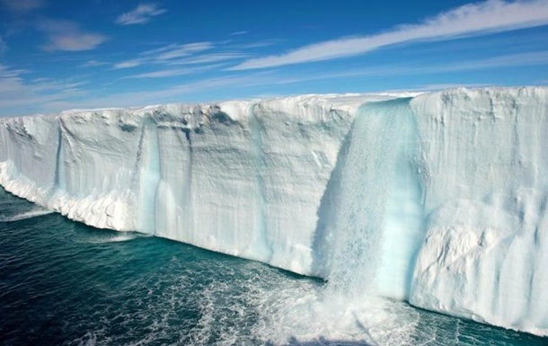
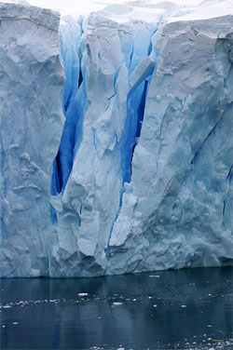
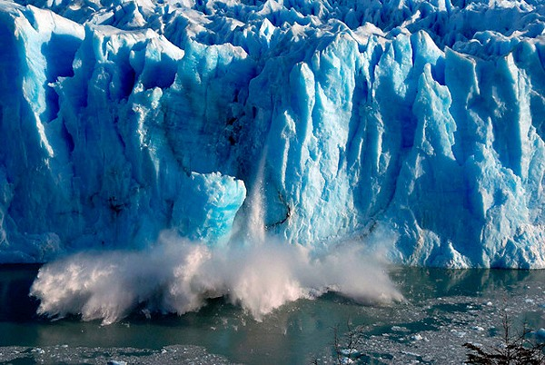
13
На мою думку, щоб уповільнити глобальне потепління жителям планети потрібно переглянути весь уклад свого життя.

Slide 14
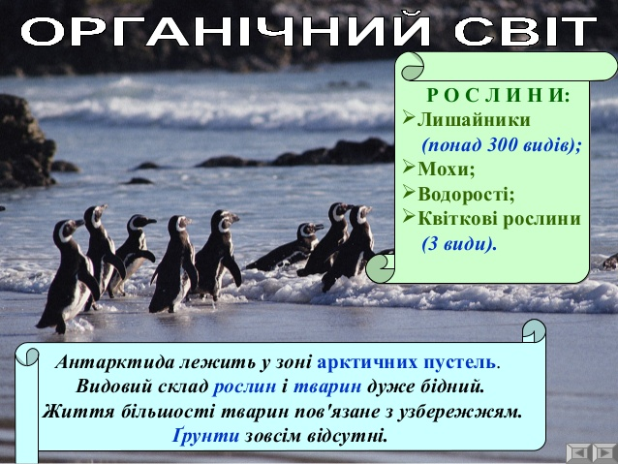
РОЗДІЛ 2.
ТВАРИНИ АНТАРКТИДИ ТА ЇХ ВИДОВА ХАРАКТЕРИСТИКА
Своєрідність тваринного та органічного світу сніжного материка
14

Slide 15
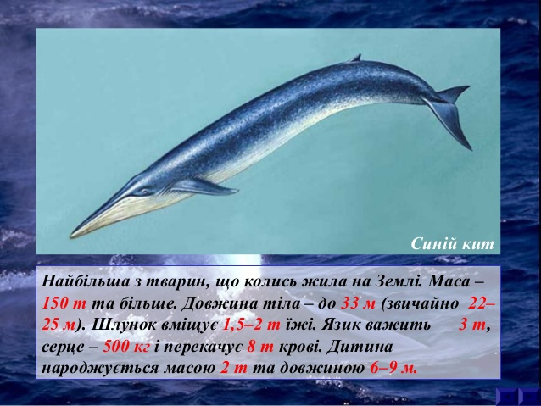
15

Slide 16
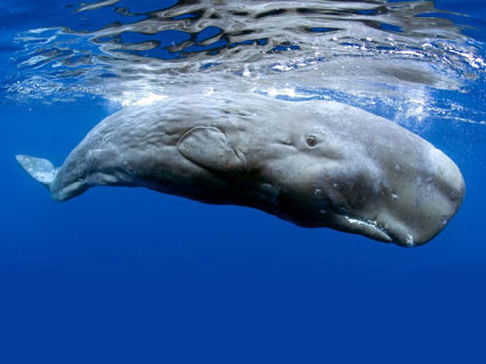
16
Кашалот — морський ссавець, найбільший із зубатих китів , єдиний представник роду ,спорідненого карликовим кашалотам. Дорослі самці досягають 20 м довжини і 50 тонн ваги (нерідко більше).

Slide 17
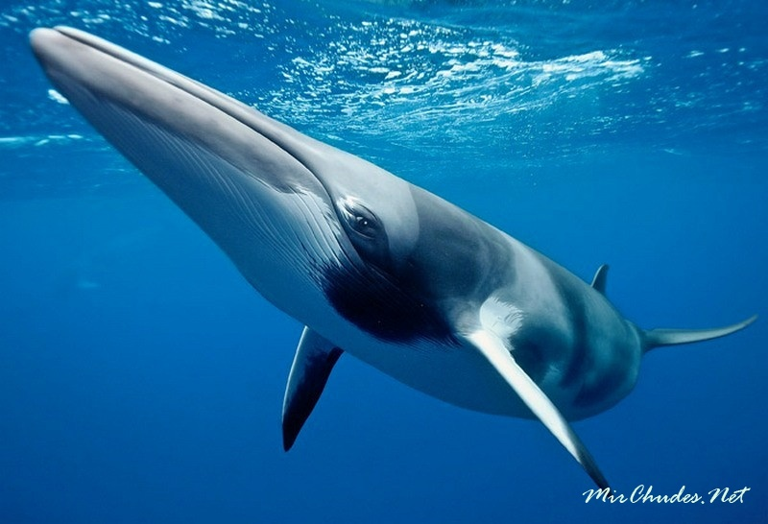
17
Сейвал . Розмір сейвала|, досягає як максимум 18 м.
Голова складає приблизно 1/4 довжини тіла.

Slide 18
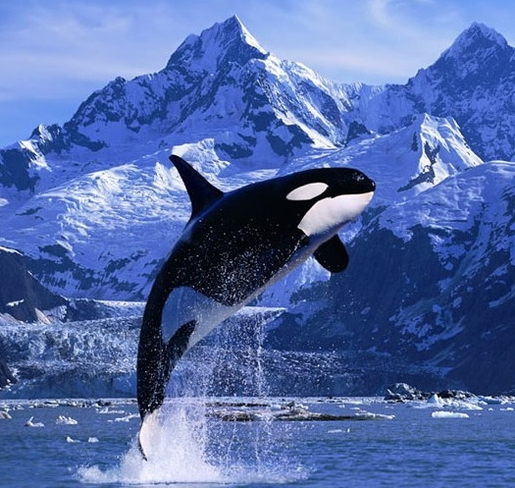
18
Косатка — водний савець родини дельфінових.Це найбільші м'ясоїдні дельфіни; відрізняються від інших дельфінів контрастним чорно-білим забарвленням.Самці досягають в довжину 9—10 м, при масі до 8 т, самки — 7 м при масі до 4 т.

Slide 19
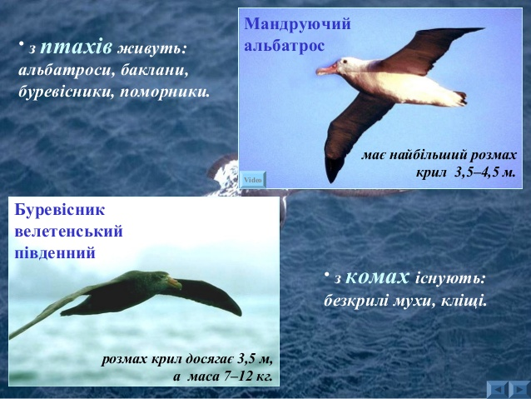
19

Slide 20
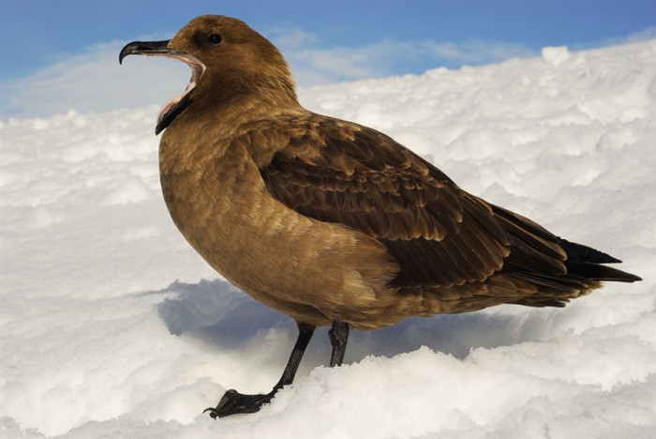
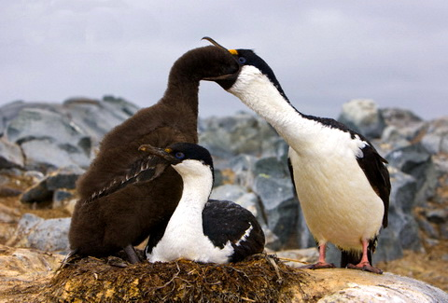
20
Поморник
Баклан

Slide 21
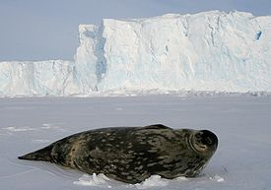
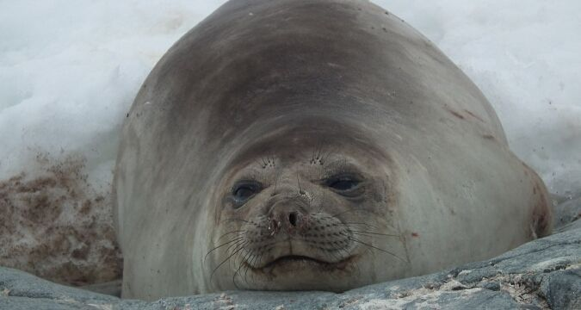
У прибережних водах Антарктиди водяться тюлені: морські слони, морські леопарди, морські леви, тюлені Уеддела, тюлені-крабоїди. Раніше було багато вухатих тюленів - морських котиків, зараз майже повністю знищених.
21

Slide 22
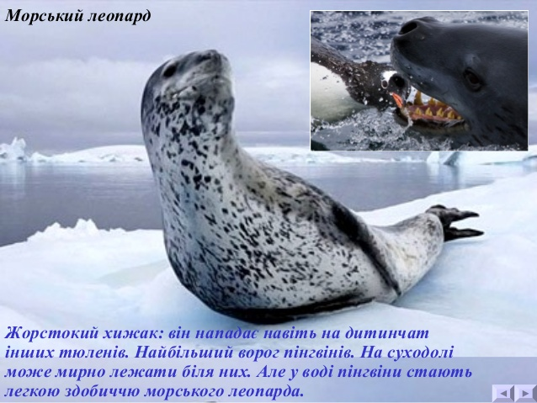
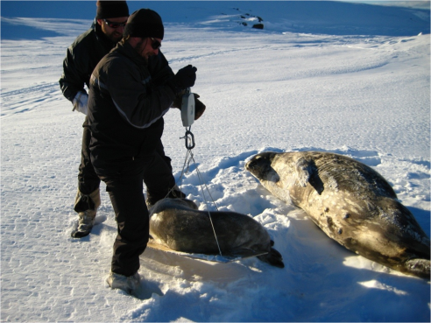
22

Slide 23
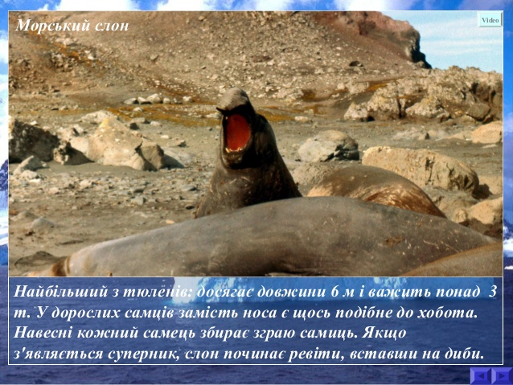
23
Вага самця може становити до 3.500 тонн, максимальна вага самки — 900 кг. Найбільший відомий морський слон мав довжину 6,9 м при вазі 5.000 кг.

Slide 24
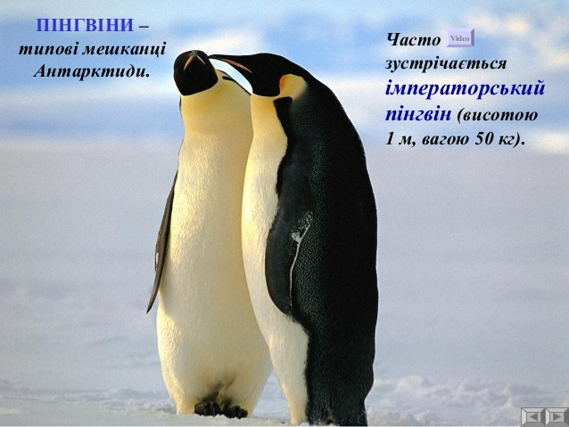
24

Slide 25
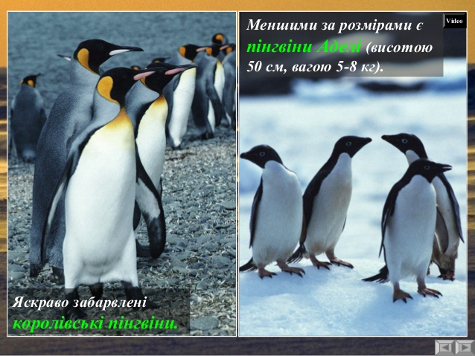
25

Slide 26
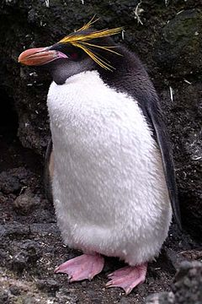
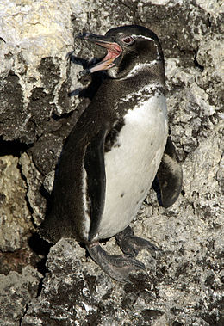
26
Галапагоський пінгвін . Цей пінгвін невеликий: його зріст трохи більше 40 см.
Золотоволосий пінгвін отримав свою назву за пучок золотисто-жовтих пір'їнок над очима.Зростом він до 76 см.

Slide 27
ВИСНОВКИ
27
  1.Ознайомившись із загальною характеристикою континенту, можна дати такий висновок - Антарктида — зона антарктичних пустель. Отже, видовий склад рослин і тварин не багатий. Життя, як і в будь-яких інших пустелях, переважно зосереджене в оазисах Антарктиди.
2.Розглянувши своєрідність тваринного світу Антарктиди,можна сформувати такий висновок, що життя більшості тварин материка пов'язане з антарктичним узбережжям і океаном. Найпоширеніші тварини Антарктиди — пінгвіни, птахи, що не літають, але добре плавають. Поряд з маленькими пінгвінами Аделі є імператорські масою до 50 кг і висотою понад 1 м. Влітку на прибережних скелях гніздяться баклани, буревісники, поморники.
3.Ознайомившись з деякими представниками тварин Антарктиди, можна дати такий висновок, що у прибережних водах Антарктиди водяться тюлені: морські слони і морські леопарди. В антарктичних морях багато китів, серед них і найбільші тварини світу — сині кити, завдовжки близько 33 м і масою до 150 тонн. Живляться вони переважно крилем — найдрібнішими рачками. За минулі десятиріччя через надмірний промисел кількість морських ссавців у прибережних водах материка значно скоротилася. З 1967 р. вони перебувають під охороною.

Slide 28
28
ДЯКУЮ ЗА УВАГУ

